Slide 1
1주차 실습
2019년 9월 5일

Slide 2
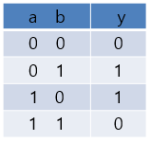
1. Logisim을 이용해 XOR게이트를 구현하세요.
*참고자료*
XOR 게이트 표현식 XOR 게이트 진리표
Y = A’B + AB’
AND게이트, OR게이트를 이용
2개의 입력변수 사용
각각의 변수에 대해 주석을 달아야 함

Slide 3
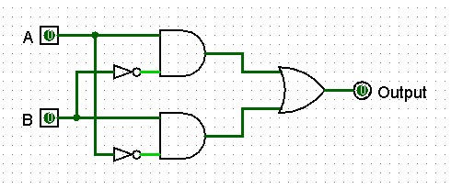
1. 모범답안

Slide 4
2. (과제) Logisim을 이용한 전가산기 제작
*참고자료*
전가산기 표현식
S = A ^ B ^ Cin
Cout = AB + Cin(A ^ B)
* ^ = XOR
XOR, AND, OR 게이트 만을 이용
변수는 입력 3개(입력 A, 입력 B, 자리올림수 X), 출력 2개(출력 S, 자리올림수 출력 C)로 이루어짐
각각의 변수에 대해 주석을 달아야 함

Slide 5
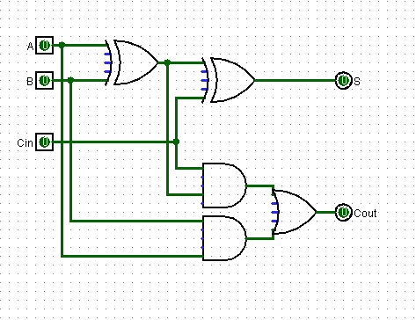
2. 모범답안

